Slide 1
GRUPO B
A Segurança do doente:
Da prescrição ao resultado final

Slide 2
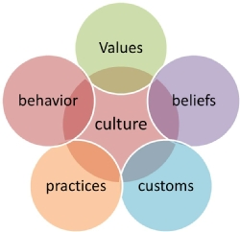
Distintos pontos de vista
Ponto de vista do médico assitente
Ponto de vista do radiologista
Ponto de vista do paciente
Ponto de vista da família
Ponto de vista dos físicos
Ponto de vista dos técnicos
Ponto de vista ético

Slide 3
Da prescrição ao resultado final
Diferenças entre os serviços públicos e privados.
Exames são pedidos: “Prescription X Order”
Responsabilidade do exame
Não se permite qualquer alteração do pedido médico (CV)
Autonomia do Radiologista
Autonomia do Médico
Responsabilidade Técnica
Exames com a falta ou escassez de
Necessidade de dados clínicos ou hipótese diagnóstica
Formação dos Profissionais de Saúde
Insuficiente / Inexistente

Slide 4
Formação e Educação
Antenção à proteção radiológica
Aplicação de plataformas de treinamento
Inclusão no currículo das faculdades
(médicas / fisicas e demais áreas da saúde)
Envolvimento
Instituições de ensino
Associações profissionais
Organizações da sociedade civil

Slide 5
Da prescrição ao resultado final
Cultural
Pressão dos paciente – Paciente/Família que pede o exame !
“Mais exame = Melhor Assistência Médica”
Medicina Defensiva - Judicializada
Fazer adequadamente os exames
Empregos de normas de segurança
Controle de qualidade
Dose de exames de adultos são semelhantes as doses pediátricas
Individualização

Slide 6
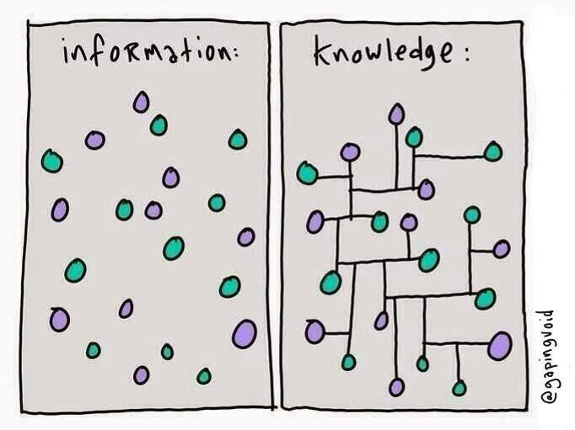
O que percebemos da proteção radiológica
Cultura da proteção radiológica
MV

Slide 7
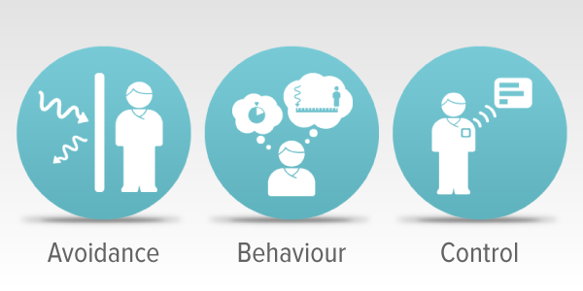
Cultura da Segurança Radiológica
Prevenção
Comportamento
Controle

Slide 8
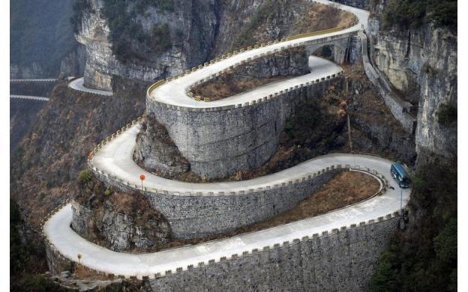
Resultado final
Da prescrição

Slide 9
O Caminho da prescrição ao resultado final
Início (Antes)
Meio (Durante)
Fim (Depois)
MV

Slide 10
A Segurança do doente O Caminho da prescrição ao resultado final
Antes
Conhecimento – Ensino Informação
Interação entre os diversos profissionais e com o paciente.
Justificação
Durante
Individualização
Adequação
Otimização – Boas praticas
Depois
Monitorização (populacional/individual)
Melhoria continuada - feedback
Limitação - Legislação
MV

Slide 11
Diálogo sobre o risco-benefício no uso da radiação médica diagnóstica
As mensagens devem ser claras e adequadas e indivudualizdas aos grupos-alvo específicos
Informação Pertinente /Comunicação Adequada

Slide 12
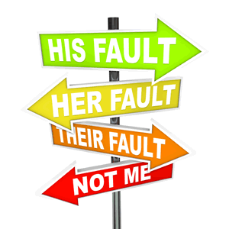
Quem são as partes interessadas? De quem é o problema?
PACIENTES
Médicos
Físicos
Técnicos
Educadores
Fabricantes
Governantes
Instituições e Associações profissionais
Sociedade civil
Organismos Internacionais
... Todos nós, cada um tem o seu papel

Slide 13
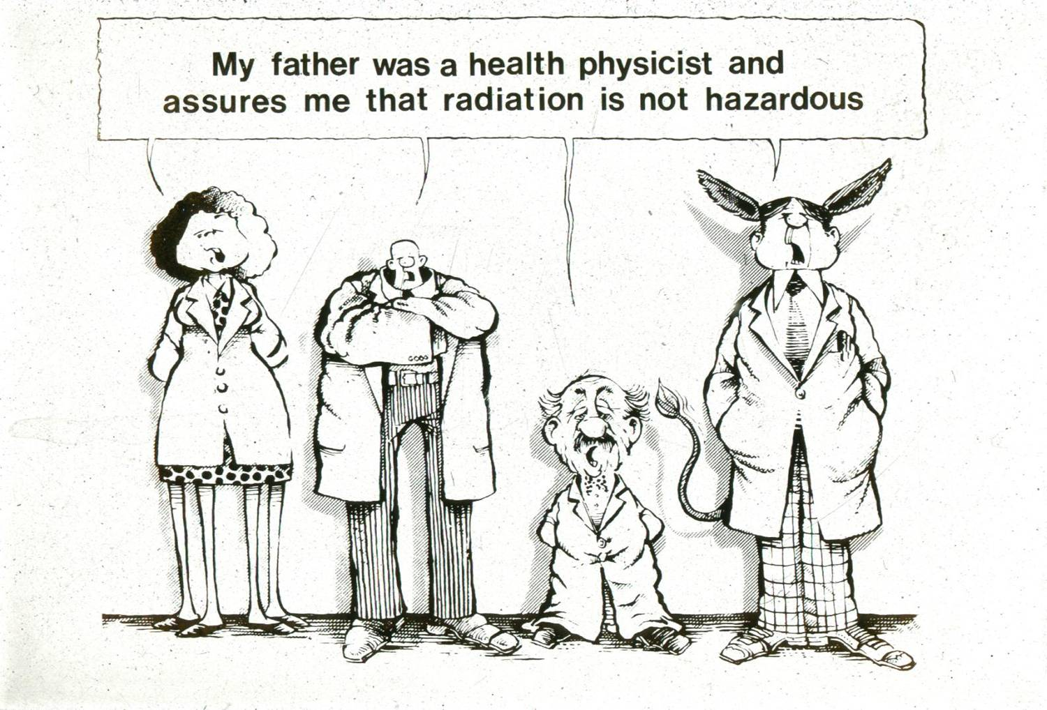

Slide 14
GRUPO B
A Segurança do doente:
Da prescrição ao resultado final

